Slide 1
О записи в видеостудию

Slide 2
Алгоритм создания курса 1) Формирование списков авторов 2) Создание паспорта и программы курса 3) Создание конспекта лекций 4)Выгрузка основного материала на Разум 5) Создание презентации и суфлёра для лекции 6)Запись лекции в видеостудии 7) Создание презентации и суфлёра для промо 8) Запись промо-ролика 9) Настройки прохождения курса 10) Создание tilda (не обязательный этап) 11) Окончание формирования курса

Slide 3
Инструкции
Автору

Slide 4
Детализация требований к структуре темы онлайн-курса
№ | Название | Описание | Формат и объем
1 | Видеолекции | Снимаются в видеостудии в соответствии с требованиями и рекомендациями | MP4; не менее 1 видео на тему, 10-20 минут
2 | Презентация по теме | Обобщение наиболее важных аспектов видео | PDF; 10-15 слайдов в пропорции 4:3
3 | Конспект-презентация | Краткое изложение материала по теме (конспект) с 5-20 графическими изображениями | PDF; на 1 блок видеолекций: 3-5 страниц текста
4 | Глоссарий по темам онлайн-курса | Определение основных понятий и терминов по теме | Термины по темам всего онлайн-курса
5 | Информационные ресурсы | Список учебной литературы, ссылки на Интернет-ресурсы, указание необходимых ЭБС | «Страница»; не менее 3 источников и 3 ссылок на Интернет-ресурсы
6 | Промежуточное тестирование | Тестирование для оценки знаний по теоретической части изучаемой темы | «Тест»; не менее 15 вопросов на тему, до 30 минут
7 | Итоговое тестирование | Тестирование для оценки знаний по теоретической части | «Тест»; количество итоговых вопросов - индивидуально из расчета 1 тема - не менее 5 вопросов, т.е. если в курсе 3 темы, то итоговый тест - не менее 15 вопросов и не более 40

Slide 5
Запись в видеостудию
Ольга Александровна Кузнецова
o.kuznetsova@mgutm.ru-почта
8(985)168-01-00 – телефон

Slide 6
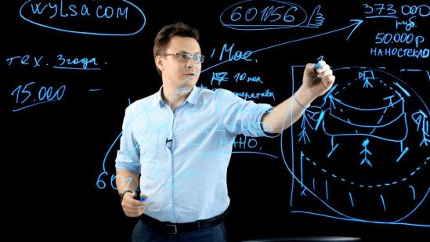
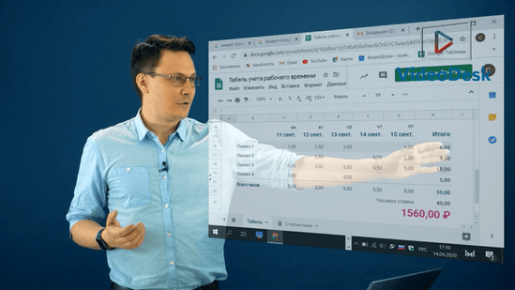
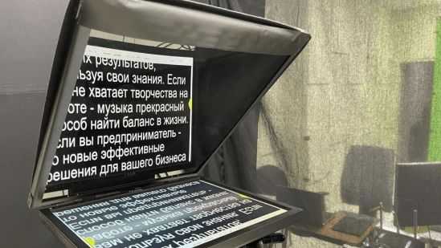
В образовательной цифровой онлайн видеостудии вы можете
Рисовать на стекле маркерами. Видео автоматически зеркалится.
Выводить презентации без монтажа. Фон у которых вырезается автоматически
Выводить скринкаст с ноутбука, планшета и телефона
Телесуфлер позволит вам читать отраженный текст с монитора, смотря прямо в объектив камеры

Slide 7
Возможности видеостудии
Прозрачная доска - доска из специального каленого светорассеивающего химически просветленного стекла с полировкой кромки, чтобы через торец RGB светодиодами максимально подсвечивать стекло и маркер.
Маркеры- маркерами можно рисовать схемы и диограммы на доске, а так же писать пояснения к ним.
Презентация - материалы автоматически накладываются на видео и можно сразу увидеть готовый результат.
Кликер - в комплекте есть кликер для управления презентацией и суфлером.
Кафедра- удобная подставка под лекции или ноутбук.
Ноутбук- на ноутбуке можно включит конспект лекций, а можно выводить скринкаст с ноутбука.
Таймер- для определения времени.
Два варианта суфлера
Телесуфлер позволит вам читать отраженный текст с монитора, смотря прямо в объектив камеры
Телевизор позволяет отображать текст
Чтение с листов или ноутбука, расположенных на кафедре

Slide 8
Форматы видеосъемок
Стандартная съемка – съемка в видеостудии на черном фоне в сопровождении презентации.
Съемка с двух камер – переключение между фронтальной и боковой камерами. Позволяет разнообразить видеоряд и подчеркнуть особо важные моменты в лекции.
Съемка с видеовставками – помимо графического материала презентации, в лекции используются видеофрагменты.
Лекция с рисованием на доске – спикер рисует/пишет на прозрачной доске специальным маркером это могут быть формулы, графики, схемы, изображения и др.
Формат интервью – беседа преподавателя с экспертом в предметной области или другим преподавателем.
Съемка с экрана с закадровой озвучкой – может производиться в домашних условиях или на рабочем компьютере.
Видеосъёмка в лаборатории – съемка процесса проведения опытов в лаборатории. Бронируется в Пресс-службе по служебной записке.
Видесъемка в движении – на улице, парках, в выставочных центрах. Бронируется в Пресс-службе по служебной записке.

Slide 9
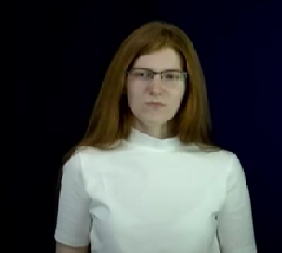
Форматы видеосъемок
Лекция с рисованием на доске
Стандартная съемка
Съемка с двух камер
Съемка с видеовставками
Съемка с экрана с закадровой озвучкой
Формат интервью
Видеосъёмка в лаборатории
Видесъемка в движении

Slide 10
Время записи одной лекции- от 10 до 20 минут Время записи промо-ролика- от 0:20 до 3:00

Slide 11
Пример видеолекции (кадр из записи)

Slide 12
Пример видеолекции (кадр из записи)

Slide 13
Требования к внешнему виду спикера.
Однотонная, светлая одежда
Не рекомендуется надевать рубашку в мелкую полоску, клетку и т.д.
(она будет рябить в кадре.)
Лектор должен выглядеть естественно и привлекательно в кадре
Стоит избегать глубоких вырезов и открытых рук

Slide 14
Поведение в кадре
Поведение в кадре должно быть спокойным и естественным. Не нервничайте.
Важен зрительный контакт с аудиторией.
Смотрите в камеру.
Мимика и жестикуляция должны быть живыми , дополнять рассказ лектора.
Хорошо поставленная речь без запинок воспринимается лучше.

Slide 15
Рекомендуем ознакомиться
Наименование | Ссылка
Форматы курса | https://kursostroenie.lektorium.tv/treiler-kursa-roc
Фирменный стиль | https://kursostroenie.lektorium.tv/firmennyi-stil-roc
Презентация | https://kursostroenie.lektorium.tv/prezentatciia-avtora-roc
Внешний вид автора курса | https://kursostroenie.lektorium.tv/kak-dolzhen-vygliadet-avtor-roc
Рекомендации по одежде | https://kursostroenie.lektorium.tv/kak-dolzhen-vygliadet-avtor-roc
Жестикуляция | https://kursostroenie.lektorium.tv/kastomizatciia-roc
Задания и тесты (ч.1) | https://kursostroenie.lektorium.tv/vidy-zadanii-roc
Задания и тесты (ч.2) | https://kursostroenie.lektorium.tv/sozdanie-zadanii-roc

Slide 16
Этапы работы с презентациями
Отправка на доработку
Написание конспекта лекции
Создание презентации
Отправка на проверку
(Не менее чем за 5 дней до записи)
Запись лекции

Slide 17
Сорокина Анастасия Александровна a.sorokina@mgutm.ru – почта 8(985)064-34-93 – телефон

